Slide 1
3-класс Кыргыз тили Мугалим: Талипова Г.Н

Slide 2
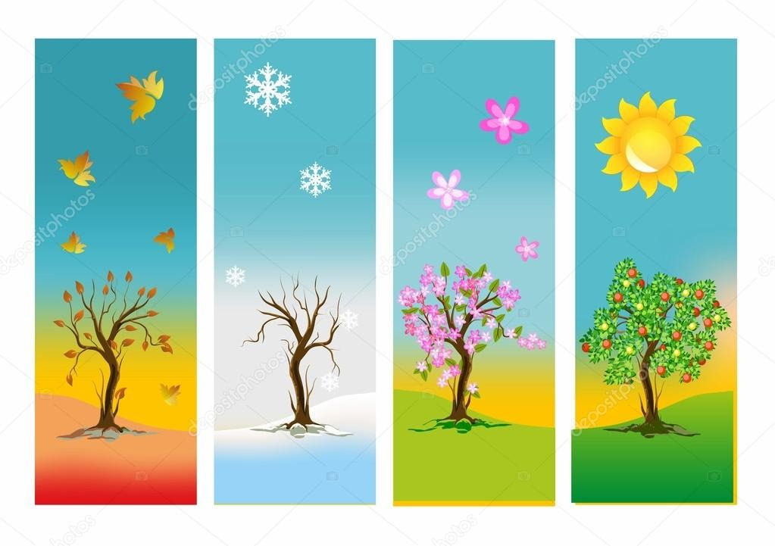
Жыл мезгилдери

Slide 4
Сθзд үк - словарь Бир жылда 4 мезгил бар – В году 4 сезона Бир жылда 12 ай бар – В году 12 месяцев Жаан, жамгыр - дождь Жаан жаап жатат – Идет дождь Кар -снег Кар жаап жатат – Идет снег Шамал -ветер Шамал согуп жатат – Дует ветер Чагылган - молния Чагылган чартылдап жатат - Гремит молния

Slide 5
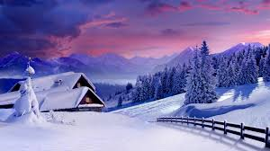
Кыш мезгили

Slide 6
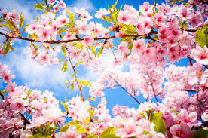
Жаз мезгили

Slide 7
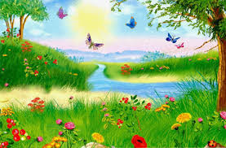
Жай мезгили

Slide 8
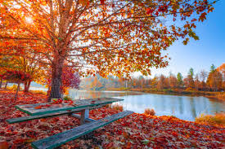
Күз мезгили

Slide 13
Туура жообун тапкыла – Найдите правильный ответ 1. Бир жылда канча мезгил бар? А)Бир жылда бир мезгил бар Б) бир жылда беш мезгил бар В) Бир жылда уч мезгил бар г) бир жылда тθрт мезгил бар 2. Жаз айына кайсылар кирет? а) жалган куран, чын куран, бугу Б) аяк оона, тогуздун айы, жетинин айы В) кулжа, теке, баш оона г) бештин айы, учтун айы, бирдин айы

Slide 14
Үйгө тапшырма
65-бет. №3

